Slide 1
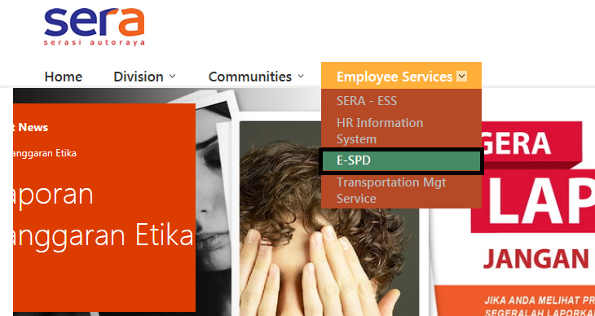
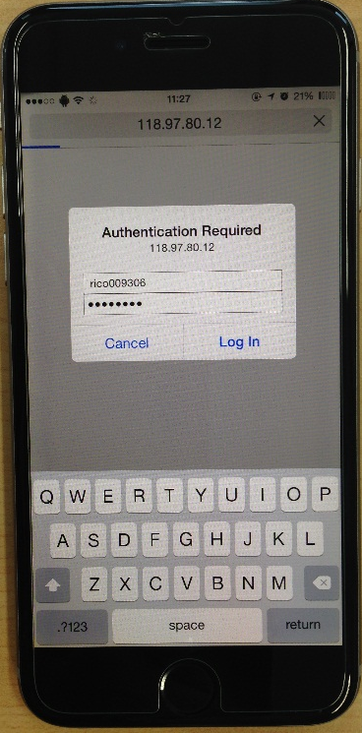
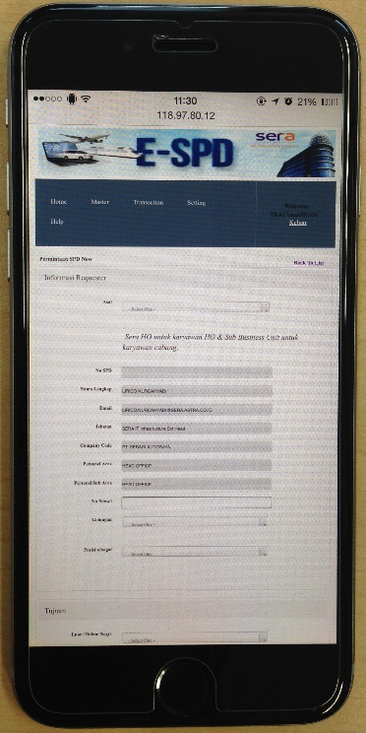
Request SPD, Request Claim, dan Approval E-SPD dapat diakses melalui :
Link Jaringan Internal Sera
http://trac39/SPD
Jaringan Internal Sera
Link Jaringan Internet Tablet & Smartphone (iOS, Blackberry, Android)
http://118.97.80.12/SPD
Login menggunakan username dan password windows
Non Karyawan (Outsource, Vendor, dsb) menggunakan Username: spd
Password : userespd

Slide 2

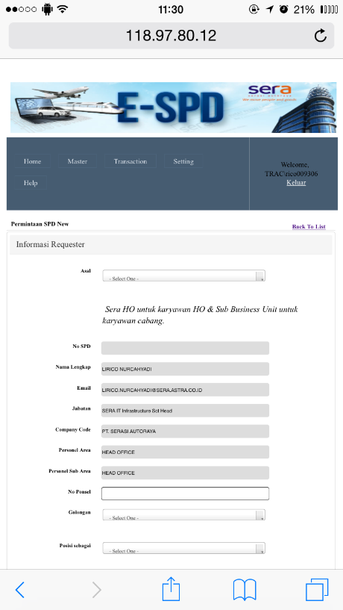










Flow Create dan Claim SPD
Hanya dapat dilakukan pada tanggal berangkat SPD atau lebih
SPD Submit
Approval SPD Atasan
Approval SPD Atasan Tujuan
PIC Tiket:
Nissa Marty Lenny
nissa.m.lenny@sera.astra.co.id
Notifikasi Pencarian Tiket
Oleh GA Sera HO
Manual Email Untuk
Konfirmasi Pencarian Tiket
Dokumen Bukti Claim diberikan ke GA Sera HO yang dicantumkan Nomor SPD
Tempat Tujuan Approved
Claim Submit
Approval SPD Atasan
1 Jenjang
Approval GA
Approval Finance
Sera HO / SBU HO

Slide 3
Scenario Approval SPD
1-3
Ka. Dept HO/AM
Ka.Div/
OM
CFAT Div Head
Tempat Tujuan
HO
4-6
Ka.Dept HO/AM
Ka.Div/
OM
Direksi
Finance Direktur
Dalam Negeri
Direksi
Presiden Direktur
Presiden Direktur
Finance Director
1-3
BM/KadeptHO/AM
GM/OM
/RM
CFAT Div Head
Cabang
Notifikasi Pencarian Tiket
4-6
BM/KadeptHO/AM
GM/OM
/RM
DIC
Finance Direktur
Request SPD
HO
Ka.Dept HO/AM
Ka.Div/
OM
DIC
Finance Director
Presiden Direktur
Luar Negeri
Presiden Direktur
Finance Director
Cabang
BM/Kadept HO/AM
GM/OM /RM
DIC
Finance Director
Presiden Direktur

Slide 4
Scenario Approval Claim SPD
1-3
Ka.Dept HO/AM
Ka.Div/
OM
CFAT Div Head
HO
4-6
Ka.Dept HO/AM
Ka.Div/
OM
Direksi
Finance Direktur
Dalam Negeri
Direksi
Presiden Direktur
Presiden Direktur
Finance Director
Request Claim
1-3
BM/Kadept HO/AM
GM/OM
/RM
CFAT Div Head
GA Sera HO
Finance SBU HO Masing-Masing
Cabang
4-6
BM/Kadept HO/AM
GM/OM
/RM
DIC
Finance Direktur
HO
Ka.Dept HO/AM
Ka.Div/
OM
DIC
Finance Director
Presiden Direktur
Luar Negeri
Presiden Direktur
Finance Director
Cabang
BM/Kadept HO/AM
GM/OM /RM
DIC
Finance Director
Presiden Direktur
Atasan Langsung (1 Jenjang)

Slide 5

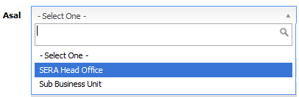
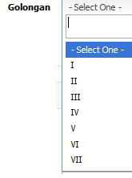
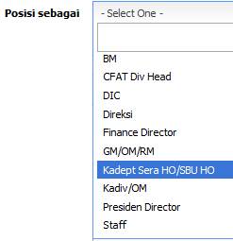
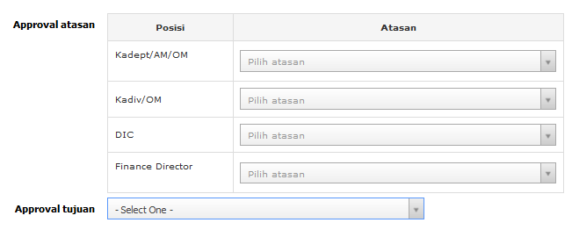
Attention Terkait Create SPD
Pilih Sera HO atau SBU, Karyawan Sera Head Office
memilih Sera HO dan Selain Karyawan Sera HO memilih SBU
Pilih Golongan
Pilih Posisi
Pilih Approval Atasan
Pastikan semua kolom diisi dengan lengkap

Slide 6

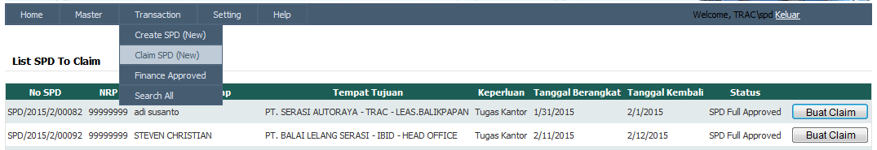

Attention Terkait Claim SPD
Pastikan atasan tempat tujuan sudah berhasil melakukan approval
Create Claim SPD pada menu Claim SPD, klik Buat Claim
Klik Disini
Klik Disini
Lengkapi field Claim SPD, klik Save dan Submit
Pastikan atasan jenjang 1 sudah melakukan approval atas claim yang sudah disubmit
Tulis Nomor SPD pada Dokumen Bukti Claim Fisik dan berikan Dokumen Bukti Claim Fisik
ke GA Sera HO

Slide 7

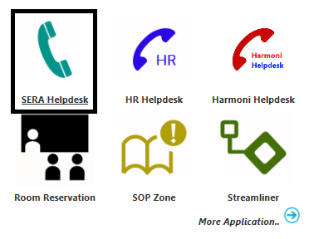
Question & Answer E-SPD
Q: Status SPD saya sampai mana?
A: Bisa dilihat pada menu Create SPD pada field status.
Q: Status Claim SPD saya sampai mana?
A: Bisa dilihat pada menu Claim SPD pada field status.
Q: Mengapa atasan saya tidak ada di list approval?
A: Check posisi atasan di Data HR Sera minimal selevel Department Head Sera HO atau SBU HO dan Account Manager.
Di bawah posisi tersebut, tidak diperkenankan melakukan approval.
Q: Mengapa atasan tidak mendapatkan email notifikasi Approval SPD atau Claim?
A: Langkah 1, check nama atasan pada menu Create SPD, pilih Detail. Kemudian konfirmasi ke atasan mengenai email SPD. Jika tidak ada, approval bisa dilakukan via web di jaringan Sera http://trac39/SPD atau internet http://118.97.80.12/SPD.
Langkah 2, request ke Helpdesk GA untuk pengiriman kembali notifikasi email.
Q: Jika terdapat kendala dalam aplikasi, kepada siapa harus melapor?
A: Create tiket Helpdesk yang ditujukan ke Team CIST. Team CIST akan merespon dan memberikan solusi
atau telp ke Sera Helpdesk Ext 1212.
Q: Mengapa tiket saya belum di-issued?
A: Pastikan Anda sudah create SPD. Pastikan Status SPD adalah Menunggu Approval Atasan Tujuan. Hubungi PIC Tiket GA Sera HO
Nissa Marty Lenny (nissa.m.lenny@sera.astra.co.id).
Q: Mengapa Claim SPD saya belum diproses oleh GA?
A: Pastikan Claim SPD sudah di-approve oleh atasan jenjang 1. Pastikan bukti claim sudah dituliskan nomor SPD dan sudah masuk
ke drop box Claim SPD di GA Sera HO. Hubungi PIC Claim SPD Nasional Emma Suri (emma.suri@sera.astra.co.id).

Slide 8
Question & Answer E-SPD
Q: Mengapa atasan tujuan tidak bisa melakukan approval?
A: Pastikan semua atasan sudah melakukan approval. Pastikan tanggal hari ini sama dengan atau lebih dari
tanggal keberangkatan SPD.
Q: Apakah bisa melakukan update data SPD, misalnya tanggal berangkat atau atasan?
A: Tidak bisa. Perlu dilakukan cancel SPD lama dan Create SPD baru dan menjalankan rule approval.
Q: Apakah bisa melakukan update data Claim SPD, misalnya biaya laundry atau Tol?
A: Konfirmasikan perubahan pada PIC Claim SPD Nasional Emma Suri (emma.suri@sera.astra.co.id).
Create Claim SPD dan sudah di-approve atasan, dokumen fisik (lengkap) bukti claim sudah diterima oleh GA Sera HOdicantumkan nomor E-SPD
Proses Verifikasi, Approval GA dan Create BPH
Proses verifikasi, dan approval Finance
Proses Pencairan Claim SPD oleh Kasir
Q: Apakah bisa melakukan issued tiket sebelum status SPD menunggu approval atasan tujuan?
A: Tidak bisa. Dikarenakan semua atasan harus menyetujui SPD terlebih dahulu kemudian GA Sera HO melakukan issued tiket.
Q: Bagaimana untuk SPD extend?
A: Create baru untuk tanggal SPD yang di-extend.
Q: Berapa lama claim SPD kami cair?
A: Estimasi 14 hari kerja setelah atasan approve claim dan dokumen lengkap diterima oleh GA Sera HO.
Pembayaran oleh Kasir dilakukan setiap hari Rabu untuk Sera HO dan TRAC. Leadtime claim ada pada gambar di bawah ini.
Create Claim SPD dan sudah di-approve atasan, dokumen fisik (lengkap) bukti claim sudah diterima oleh GA Sera HOdicantumkan nomor E-SPD
Proses Verifikasi, Approval GA dan Create BPH
Proses pengiriman dokumen fisik dan BPH ke SBU HO
Proses Pencairan Claim SPD oleh Kasir SBU HO
Sera HO dan TRAC
Start Leadtime
4 hari kerja
10 hari kerja
SELOG, HMU, SMM, IBID, ORENZ, TDS
Start Leadtime
4 hari kerja
3 hari kerja
7 hari kerja

Slide 9
Terima Kasih

